Slide 1
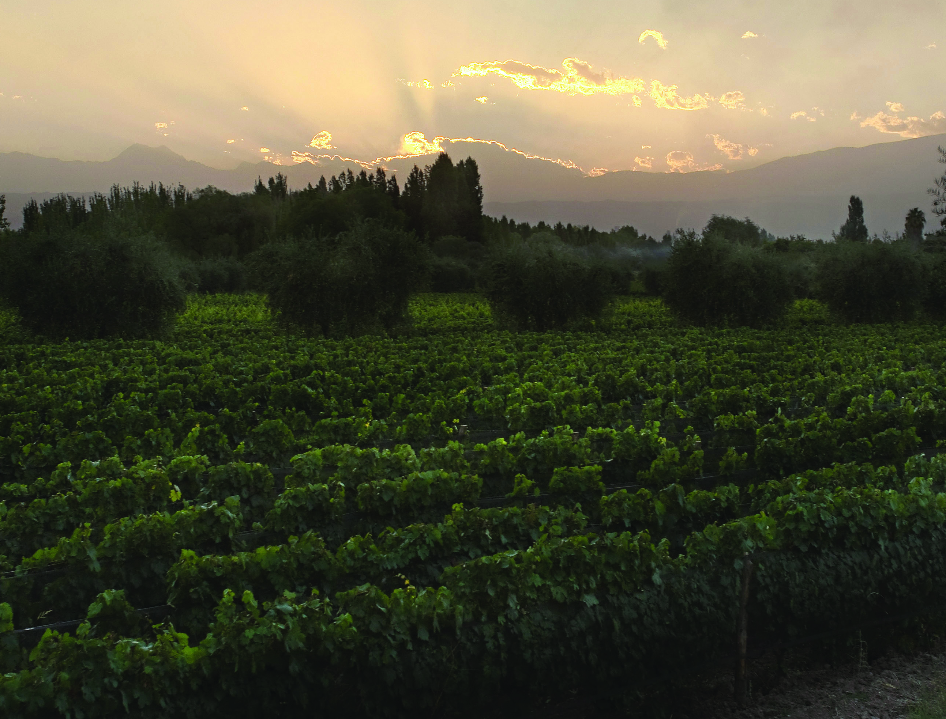
Cosecha 2013

Slide 2
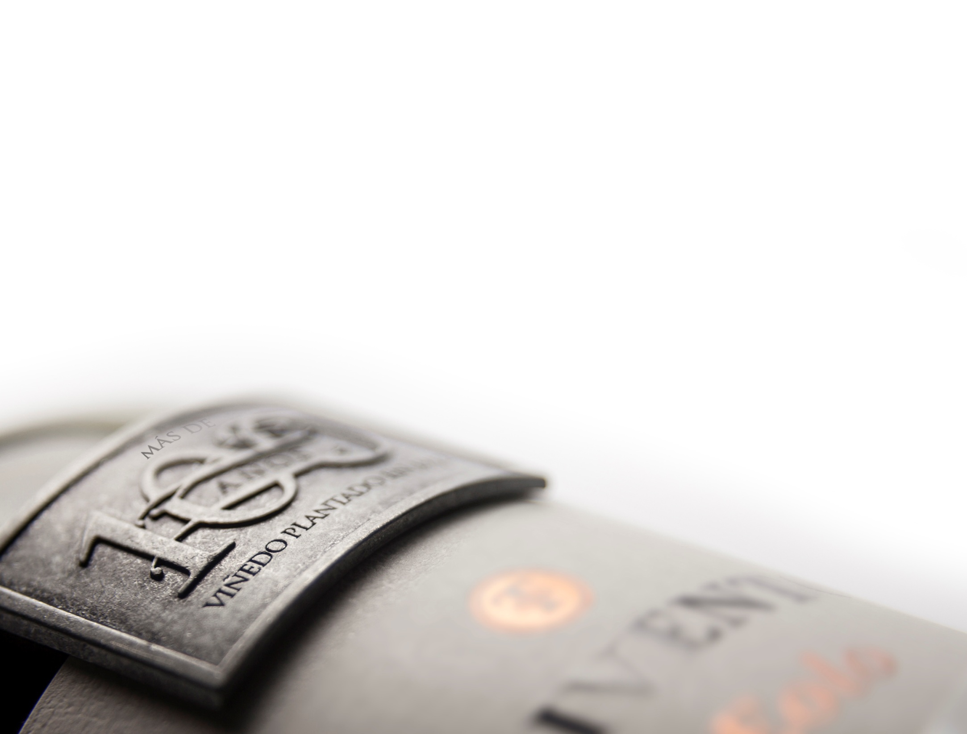
Detalles del viñedo
En un lugar privilegiado en Luján de Cuyo a 983 metros de altitud, se extiende un terreno elevado 10 metros sobre la vera norte del río Mendoza. Esta es la cuna de las uvas Malbec.
El suelo es de textura franca con algunos horizontes franco-arcillosos. A partir de los 90 cm de profundidad y dependiendo del proceso de formación aluvial, se observan cantos rodados de diámetros variables que forman capas no uniformes.
De las 20 hectáreas plantadas con sistema de conducción Guyot doble en 1912, sólo 4 están destinadas a la elaboración de Trivento Eolo Malbec. Para irrigarlas se utiliza el ancestral método de acequias y zanjas que inundan el terreno con agua proveniente del río Mendoza.
La madurez de las plantas permite obtener un reducido rendimiento por hectárea.

Slide 3
Ciclo productivo 2012-2013
El frio invierno presentó episodios de temperaturas bajo cero en julio y agosto. La temperatura promedio de 8°C.
La primavera fue templada con una temperatura media de 17,5°C; la brotación empezó la primer semana de octubre. Tuvimos escasas precipitaciones durante los meses primaverales (20 mm)
El verano fue cálido con una temperatura media máxima de 29,5°C y con presencia de lluvias en enero y febrero (76 mm).
Logramos obtener alcoholes más bajos y buena acidez
Al llegar el otoño los días se hicieron más frescos con temperaturas medias de 15,5°C favoreciendo la madurez polifenólica de los granos. La cosecha se realizó en seis etapas obteniéndose uvas con excelente concentración de taninos y antocianos.

Slide 4
Labores en el viñedo
Poda, última semana de julio 2012.
Desbrote, segunda semana de octubre de 2012.
Ordenamiento de racimos, para buen balance y equilibrio en la planta, entre el 16 y el 18 de enero 2013.
Cosecha manual en cajas plásticas de 15 kg, entre el 4 y 15 de abril de 2013, en seis etapas.
Rendimiento: 6,400 kg por hectárea.

Slide 5
Victoria Prandina & Enrique Tirado
son sus creadores
Vinificación
Selección manual de racimos, descobajado y luego selección manual de granos. Molienda suave con rodillos.
5 días de maceración en frío previa a la fermentación a 7ºC.
Fermentación alcohólica en tanques de acero inoxidable troncocónicos durante 17 a 18 días, a temperatura controlada de 24-25ºC, con 3 remontajes abiertos diarios.
Uso de levaduras seleccionadas: Saccharomyces Cerevisiae (Bayanus).
Maceración post-fermentativa durante 7 a 8 días. Trasiego directo a barricas. Fermentación maloláctica 100% natural.
.

Slide 6
Composición 100% Malbec
Crianza
18 meses en barricas de roble francés (70% nuevas y 30% 1º uso) con nivel de tostado medio.
4 trasiegos suaves con protección de gases inertes.
Embotellado
Filtración suave con filtros de polipropileno de 5 µm.
Fecha de embotellado: 11 de noviembre de 2014.
Tiempo de guarda en botella: 12 meses
Número de botellas producidas: 8.086
Análisis de laboratorio
Contenido de alcohol: 14.50 % Vol. (20°C).
pH: 3.58
Acidez total: 6.22 g/l ácido tartárico
Acidez volátil: 0.68g/l ácido acético
Azúcar residual: 1.84 g/l

Slide 7
Notas de Cata
Aspecto
Intenso y profundo. De marcados tintes negros. En copa es brillante y envolvente.
Aromas
Se perciben aromas a cereza y moras maduras con un suave acento a rosa mosqueta. Su paso por barricas de roble francés entrega notas de té negro y canela.
Paladar
En boca es fresco, con balance entre la fruta y los finos taninos, concluyen en un final largo y sedoso.

